Slide 1
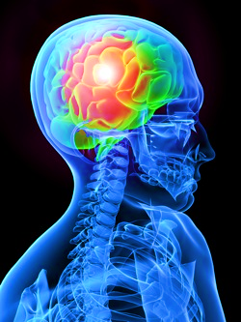
Boek 5 thema 1
Zintuigen

Slide 2
Werking zintuigen
Boek 5 thema 1
Zintuig = Orgaan dat reageert op prikkels vanuit de omgeving
Zintuigenstelsel= Alle zintuigen samen
Zintuigen vangen prikkels op met zintuigcellen
Zintuig | Waar
Drukzintuig | Huid
Tastzintuig | Huid
Warmte/koudezintuig | Huid
Evenwichtszintuig | Oor
Gehoorszintuig | Oor
Gezichtszintuig | Oog
Reukzintuig | Neus
Smaakzintuig | Tong

Slide 3
Impulsen
Drempelwaarde= de zwakste prikkel die een impuls veroorzaakt
Adequate prikkel= De prikkel waarvoor de zintuigcel gevoelig is
Zintuig | Waar | Prikkel
Drukzintuig | Huid | Druk
Tastzintuig | Huid | Aanraking
Warmte/koudezintuig | Huid | Warmte/koude
Evenwichtszintuig | Oor | Zwaartekracht
Gehoorszintuig | Oor | Geluid
Gezichtszintuig | Oog | Licht
Reukzintuig | Neus | Geur/gassen
Smaakzintuig | Tong | Smaak

Slide 4
Waarnemen
Je waarneming is afhankelijk van:
  Gewenning
  Motivatie
  Verwerking in hersenen
Zintuig | Waar | Prikkel | Waarneming
Drukzintuig | Huid | Druk | Voelen
Tastzintuig | Huid | Aanraking | Voelen
Warmte/koudezintuig | Huid | Warmte/koude | Voelen
Evenwichtszintuig | Oor | Zwaartekracht
Gehoorszintuig | Oor | Geluid | Horen
Gezichtszintuig | Oog | Licht | Zien
Reukzintuig | Neus | Geur/gassen | Ruiken
Smaakzintuig | Tong | Smaak | Proeven

Slide 5
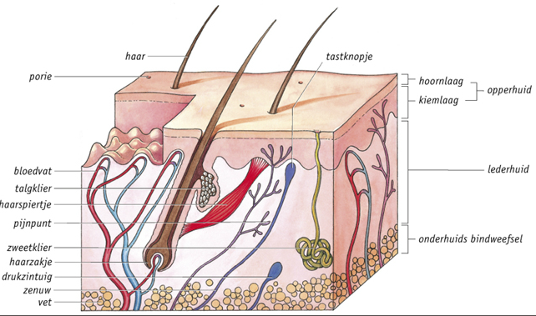
De huid
Zintuig | Waar | Waar precies? | Prikkel | Waarneming
Drukzintuig | Huid | Lederhuid | Druk | Voelen
Tastzintuig | Huid | Lederhuid | Aanraking | Voelen
Warmte/koudezintuig | Huid | Lederhuid | Warmte/koude | Voelen

Slide 6
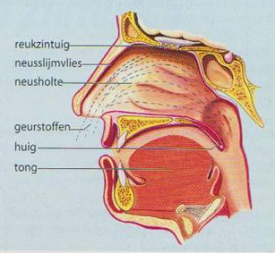

Reukzintuig
Zintuig | Waar | Waar precies? | Prikkel | Waarneming
Reukzintuig | Neus | Neusslijmvlies | Geur/gassen | Ruiken

Slide 7
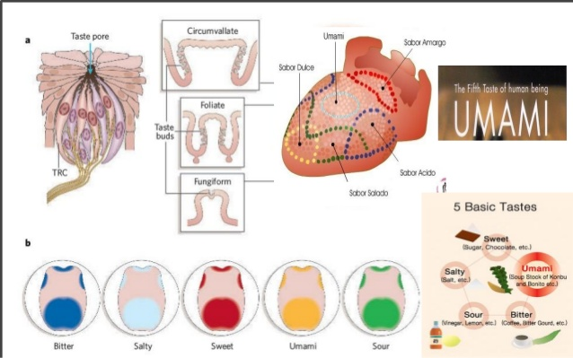
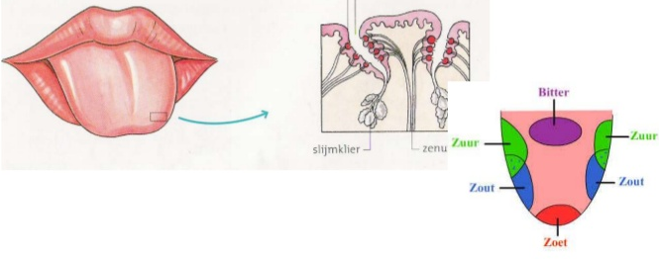

Smaakzintuigen
Zintuig | Waar | Waar precies? | Prikkel | Waarneming
Smaakzintuig | Tong | Smaakknopje | Smaak | Proeven

Slide 8
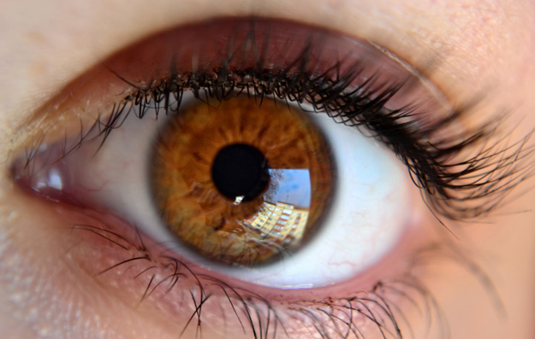

Buitenkant oog
Je gezichtszintuigen liggen in je ogen. Deze zijn goed beschermd:
Oogkassen ➔voor een diepere en veiligere ligging
Wenkbrauwen ➔ zodat er geen zweet in je ogen loopt
Wimpers ➔ beschermen tegen vuil & fel licht
Oogleden ➔ vuil, vliegjes, vochtigheid
Onder de huid, boven de ogen liggen → traanklieren.
Deze maken → traanvocht
Via de traanbuizen wordt het vocht afgevoerd naar
de neusholte.

Slide 9
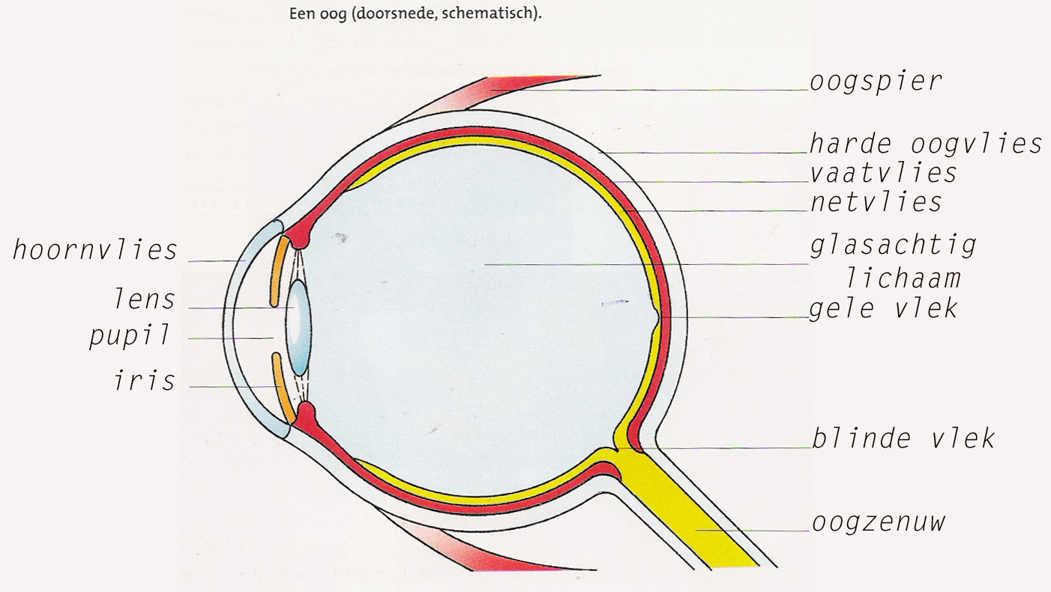
Bouw van je oog
Straalvormig lichaam en lensbandjes

Slide 10
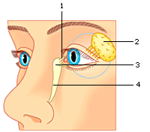
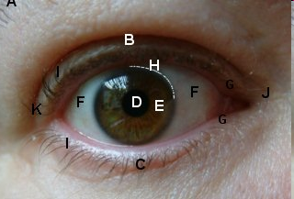
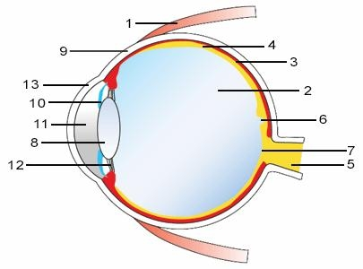
Plaatje 2
Plaatje 1
Plaatje 3

Slide 11
Onderdeel | Functie
Hoornvlies | Lichtdoorlatende beschermlaag
Pupil | Opening die licht door de iris laat vallen
Lens | Verkleint en draait het beeld om
Glasachtig lichaam | Stevigheid geven
Iris | Regelt de hoeveelheid licht die in het oog valt
Kringspieren | Veranderen van de vorm van de lens
Vaatvlies | Oog van zuurstof en voedingsstoffen voorzien
Netvlies | Omzetten van lichtprikkels in impulsen (bevat zintuigcellen)
Oogzenuw | Impulsen naar hersenen sturen
Gele vlek | Plek met veel zintuigcellen waar je het scherpst ziet
Blinde vlek | Plek waar de oogzenuw het oog verlaat, bevat geen zintuigcellen
Oogspier | Het oog laten draaien

Slide 12
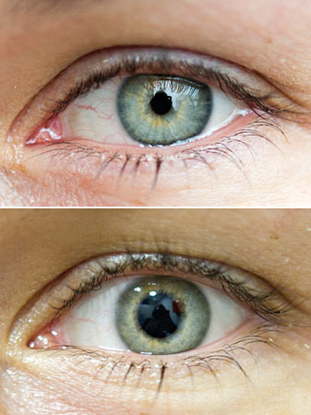
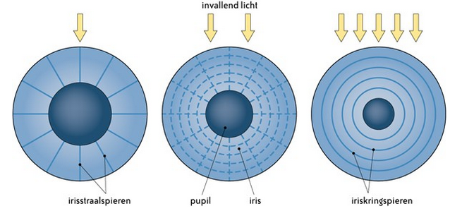
Pupilreflex
Veel licht
De iris is groot
De pupil is klein
De kringspieren zijn samengetrokken
De straalsgewijs lopende spieren zijn ontspannen
Weinig licht
De iris is klein
De pupil is groot
De kringspieren zijn ontspannen
De straalsgewijs lopende spieren zijn samengetrokken

Slide 13
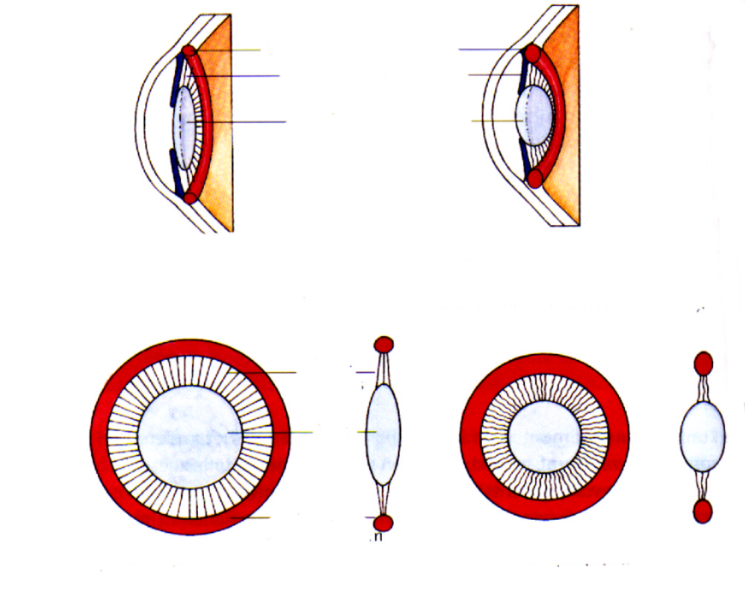
Accomoderen
Kringspieren
lensbandjes
lens
Kringspieren zijn ontspannen – lens wordt platgetrokken –
veraf kijken
Kringspieren zijn gespannen – lens neemt eigen bolle vorm aan – dichtbij kijken

Slide 14
Houd goed uit elkaar:
Veraf/dichtbij kijken – accommoderen – lensbandjes en kringspieren – lens
Veel/weinig licht – pupilreflex – kringspieren en straalsgewijs lopende spieren – iris/pupil

Slide 15
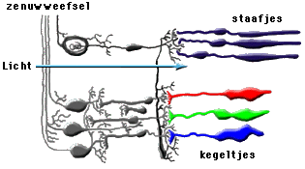
Netvlies

Slide 16
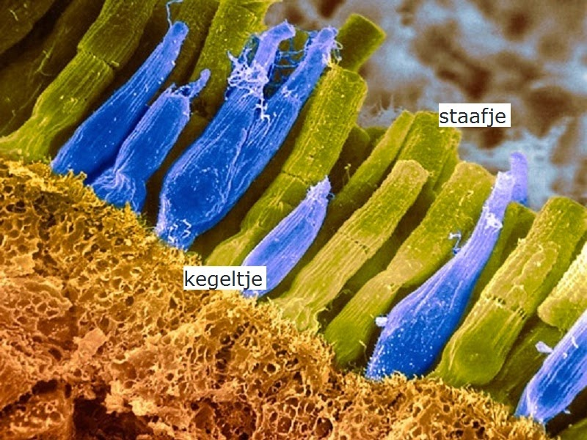
Zintuigcellen in het oog
Kegeltjes
Werken met veel licht
Kleuren (rood, groen, blauw)
details
Vooral op en rondom de gele vlek
Staafjes
Werken met weiniglicht
Grijs, zwart/wit
Alleen contrasten
Verspreid op het netvlies, niet op de gele vlek

Slide 17
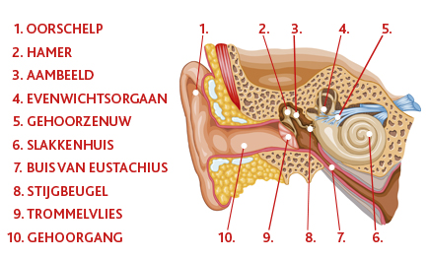
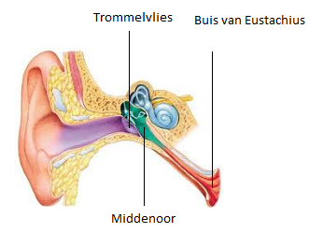
Gehoororgaan
Zintuig | Waar | Waar precies? | Prikkel | Waarneming
Evenwichtszintuig | Oor | Slakkenhuis | Zwaartekracht
Gehoorszintuig | Oor | Binnenoor | Geluid | Horen

Slide 18
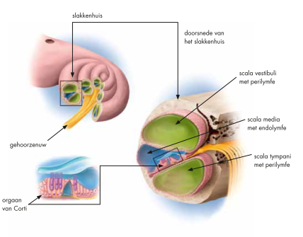
De weg van geluid
De trillende lucht gaat via de gehoorgang het oor in en laat het trommelvlies trillen → hamer → aambeeld → stijgbeugel →venster → vloeistof in slakkenhuis komt in beweging.
In het slakkenhuis gaan door de stroming zintuigcellen wuiven en geven dan impulsen af.

